Slide 1
Highway to hell
2014041075 주인
2014041051 황호선
2017038010 강승우

Slide 2
CONTENT
프로젝트 소개
프로젝트 개발 방법
활용한 오픈소스
팀원 역할
Q&A

Slide 3
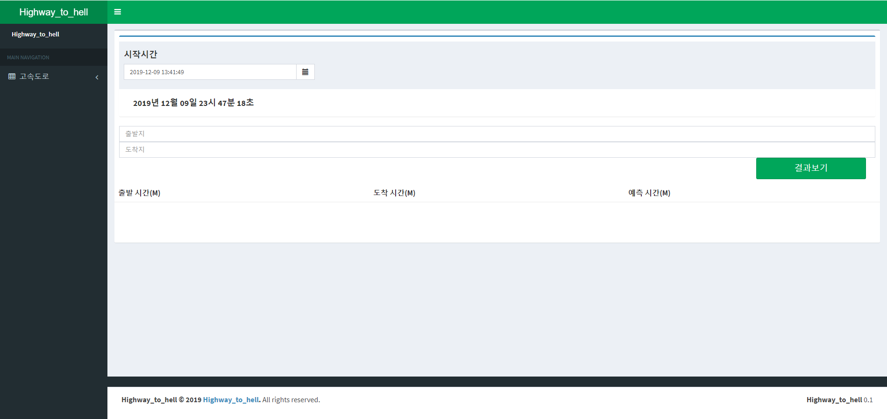
프로젝트 소개
정체가 심한 고속도로
언제 가면 막힘없이 갈 수 있을지
크롤링한 데이터를 기반으로
분석해서 예상시간을 알려준다.

Slide 4
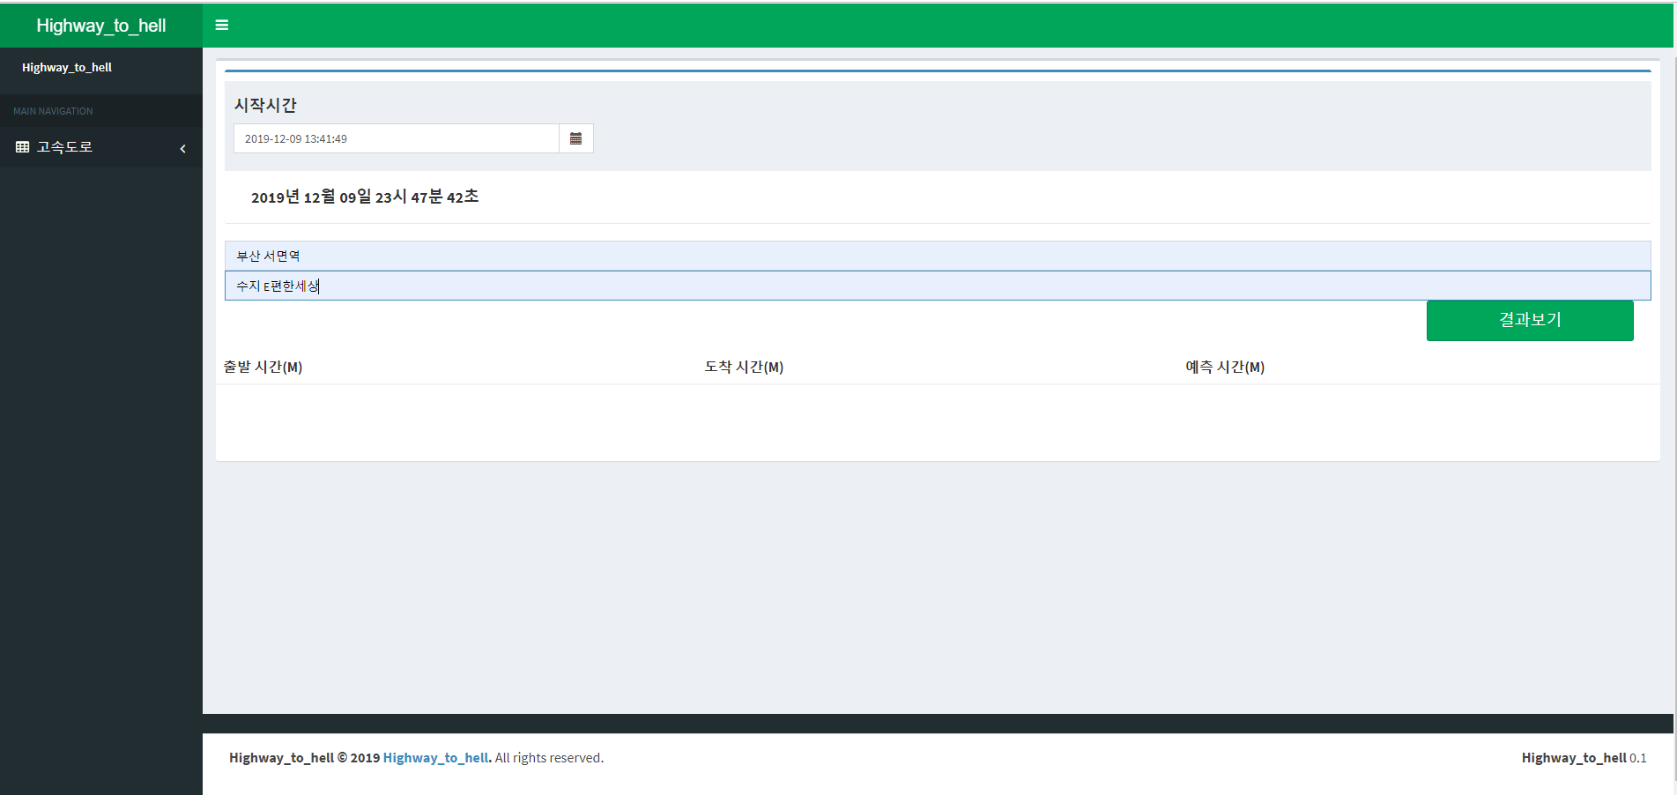
프로젝트 소개
사용자는 출발지와 도착지를 설정하고
출발하고 싶은 시작시간을 설정할 수 있다.
현재 데이터 베이스에 12월 5일 날짜의 데이터부터
고속도로의 모든 상황이 저장되고 있다.
사용 가능 날짜( 12.05~)

Slide 5
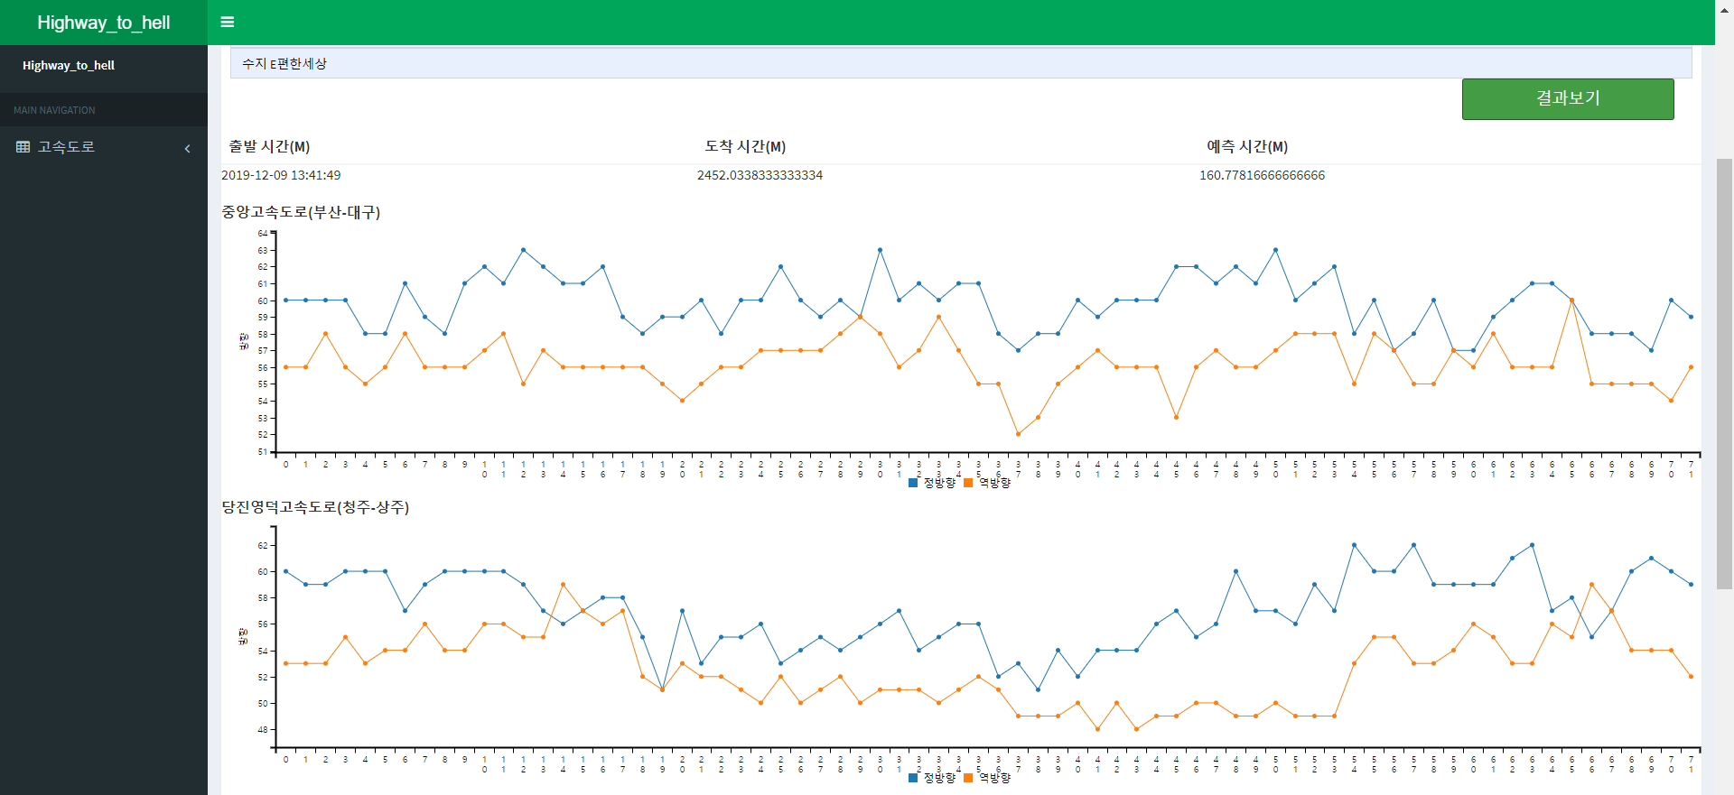
프로젝트 소개
출발지와 도착지
그리고 시작시간을 선택한 후
‘결과보기’를 누르면
얼마나 걸릴지 분석한 결과를 보여준다.

Slide 6
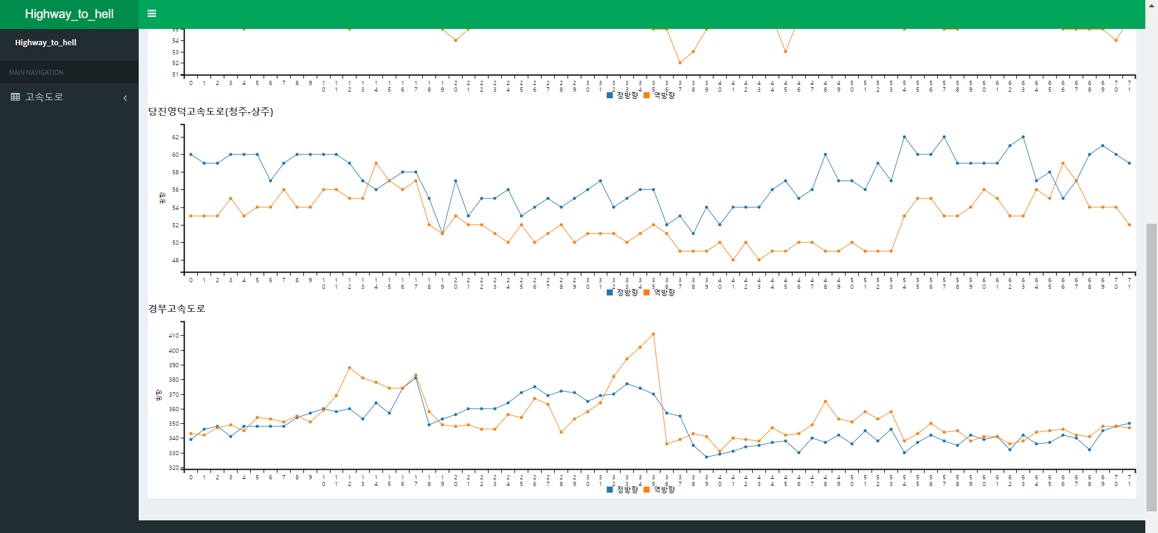
프로젝트 소개
출발할 시간에
얼마나 막힐지 얼마나 걸릴지 시간과 그래프로
보여준다.
각각의 고속도로 정방향과 역방향을 보고
자신이 직접 고속도로의 정보를 볼 수 있고

Slide 7
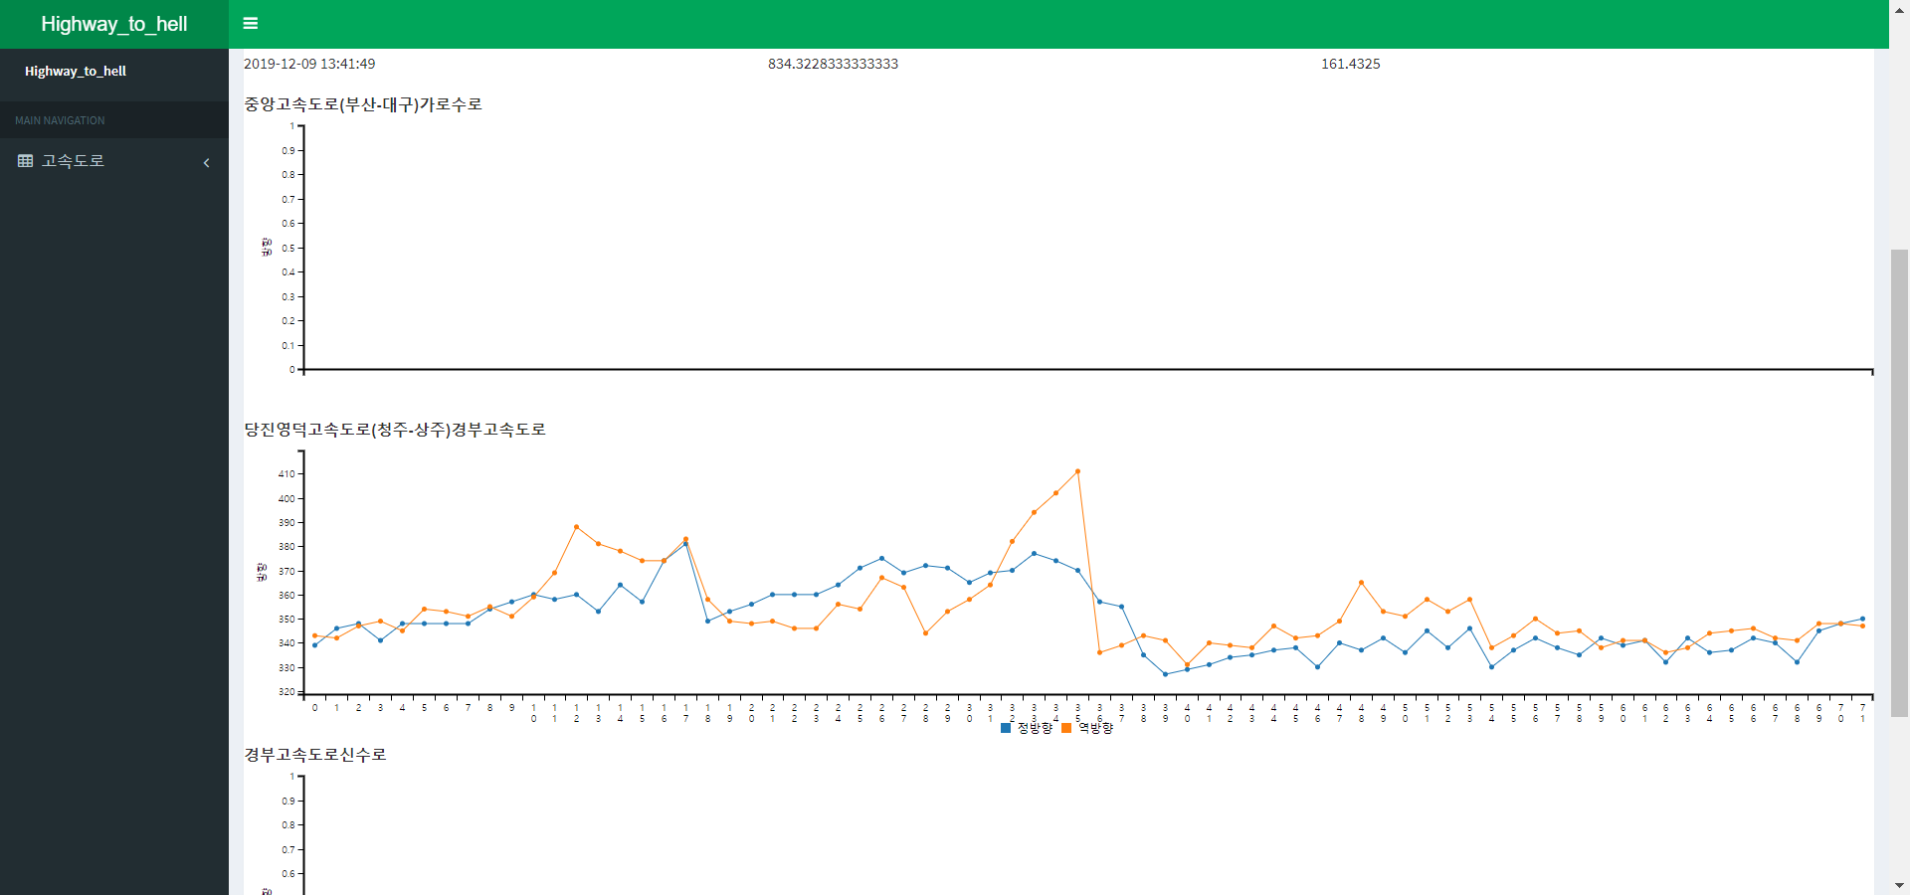
프로젝트 소개
사용자는 교통정보분석을
통해 얻은 결과로
시각화하여 언제 출발하면 막힘없이 갈 수 있을지
결정할 수 있는 점에서 유용하다.
또한 3일 전부터 비슷한 시간대에 고속도로의 정보
정보를 가져와서 시간을 예측해 준다.

Slide 8
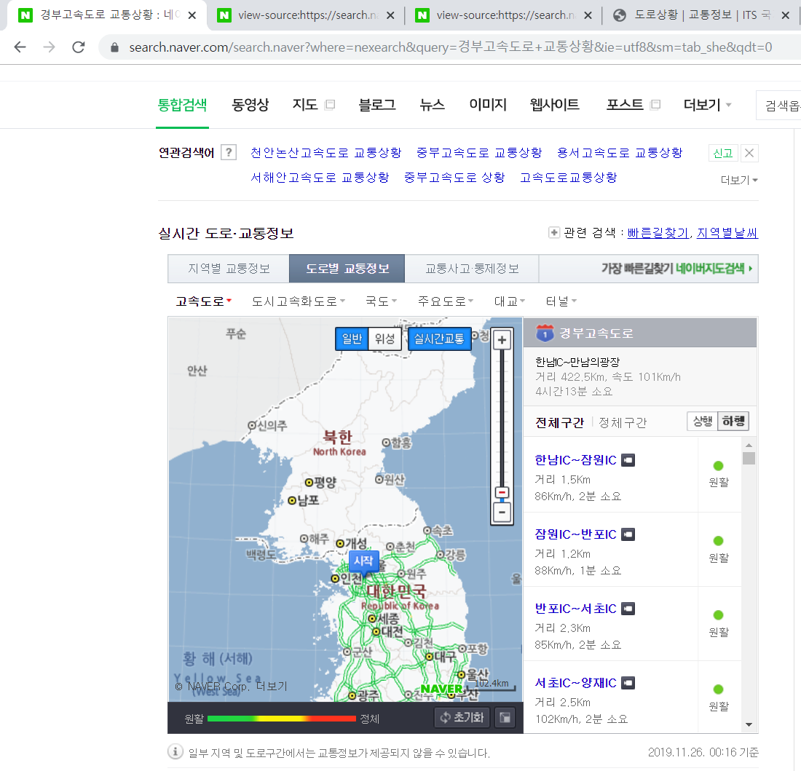
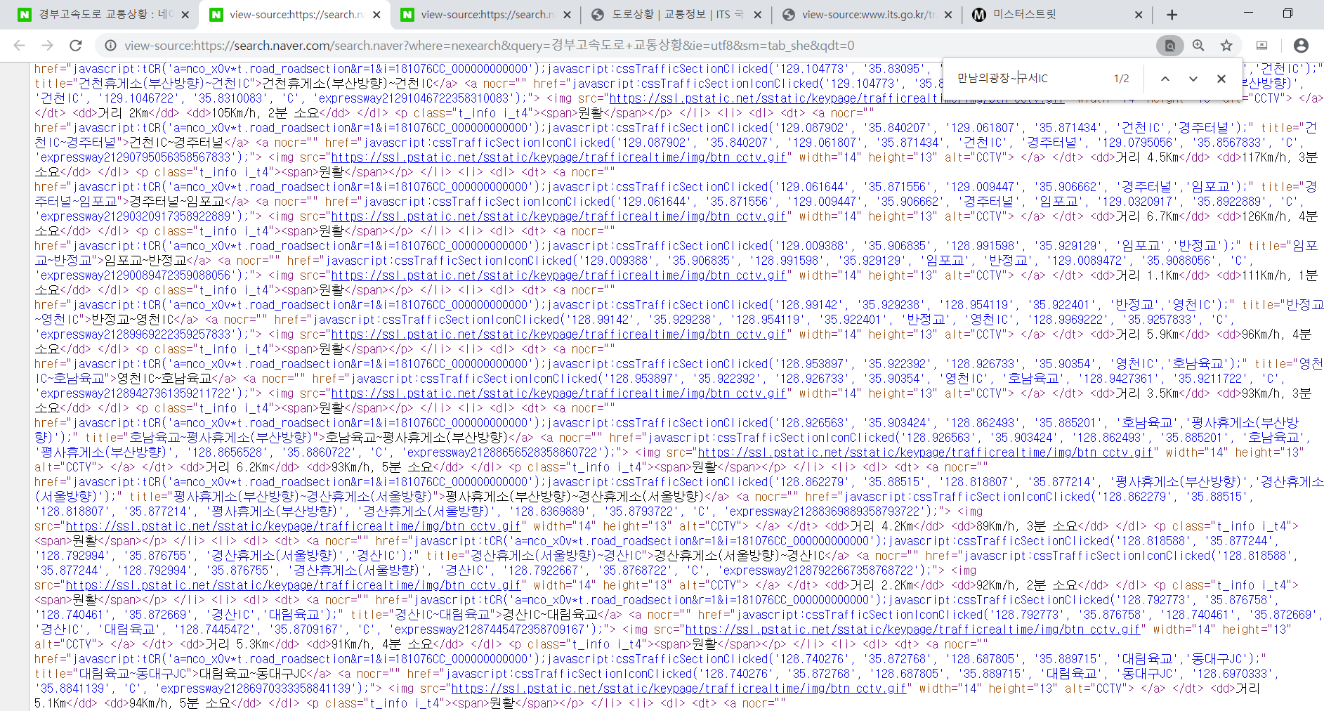
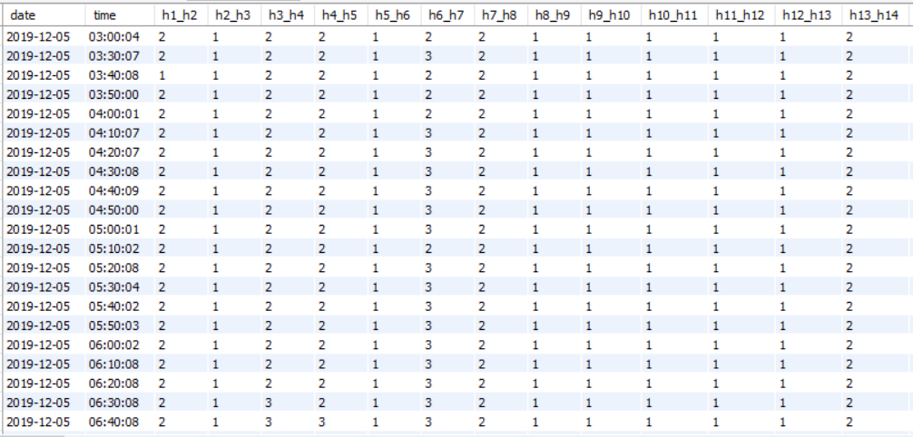
프로젝트 개발방법

Slide 9




활용한 오픈소스

Slide 10


팀원 역할
주 인
실시간 데이터 시각화
홈페이지 설계 구현
데이터 분석
33%
황 호 선
데이터 분석
홈페이지 디자인
Parsing
33%
강 승 우
Crawling
My_sql 담당
홈페이지 디자인
33%

Slide 11

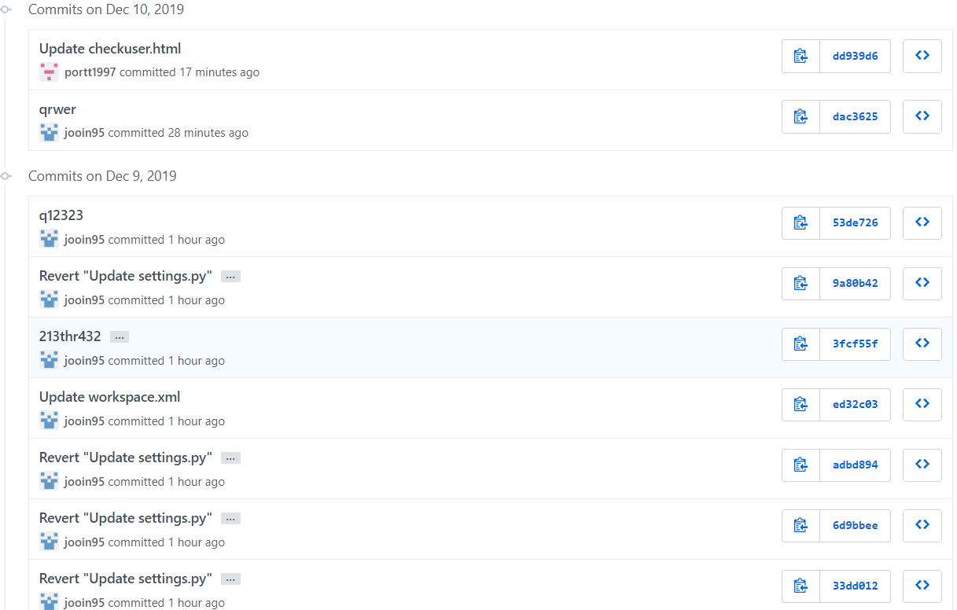
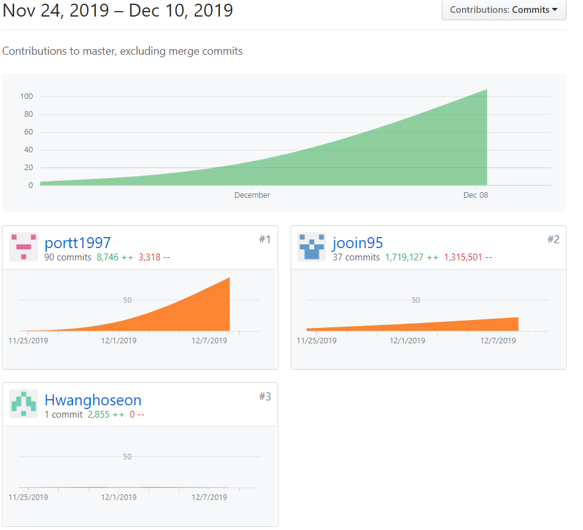
GIT 활용
github url : https://github.com/jooin95/Wear_proj
Elastic IP : 34.232.249.58:8000

Slide 12
Q & A

